Slide 1
יחס בין שטחים לא דומים
אורלי רוזייב
שמרית יוליס

Slide 2
יחס בין שטחים לא דומים
מטרה:
נחקור ונגלה עקרון לגבי:
"שטחי משולשים בין ישרים מקבילים"
נדון בשאלה: האם כדאי ללמד את העקרון באופן מרוכז ומעמיק?
נציץ לשיעור מוסרט בפרוייקט עדשה
נחשף לחומרים של מרכז המורים

Slide 3
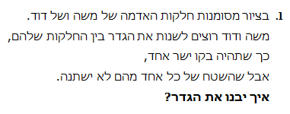
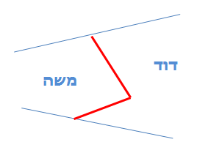
שינוי צורה ללא שינוי שטח
התרגילים מסרטון בתוכנית עדש''ה http://adasha.weizmann.ac.il/ "שינוי צורה ללא שינוי שטח" מר יושידה

Slide 4
שינוי צורה ללא שינוי שטח
היעזרו ביישומון לחקור את שלבי הפתרון

Slide 5
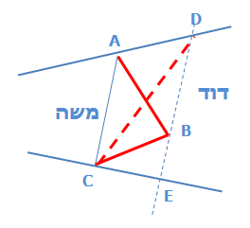
פתרון 1
נעביר ישר המקביל לAC דרך נקודה B.
שטח משולש ABC שווה לשטח משולש ACD.

Slide 6
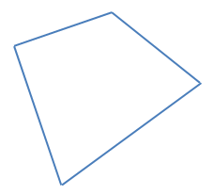
שינוי צורה ללא שינוי שטח
התרגילים מסרטון בתוכנית עדש''ה http://adasha.weizmann.ac.il/ "שינוי צורה ללא שינוי שטח" מר יושידה

Slide 7
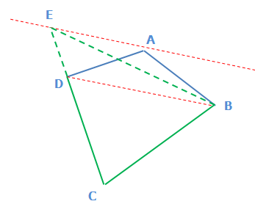
פתרון 2
נעביר אלכסון BD וישר המקביל ל-BD דרך נקודה A.
שטח משולש EDB שווה לשטח משולש ADB.

Slide 8
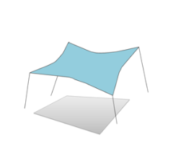
פעילויות נוספות לתלמידים
יום מעשים טובים , פיצוח מאת מרכז המורים
השטח על פי אוקלידס אוגדן למדריך, המרכז הארצי למורים למתמטיקה

Slide 9
שאלות לדיון
על איזה עיקרון מתבססים פתרונות התרגילים?
האם כדאי ללמד את העיקרון כנושא?
האם מכירים תרגילים המתבססים על אותו עיקרון?
רקע ושאלות נוספות – השטח על פי אוקלידס אוגדן למדריך, המרכז הארצי למורים למתמטיקה

Slide 10
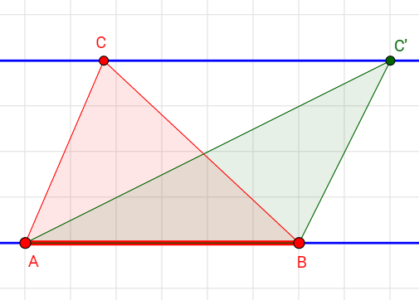
מסקנה
שני משולשים החסומים בין שני מקבילים ובעלי צלע משותפת שווים בשטחם.
משפט 37 בספר היסודות של אוקלידס
מתוך האוגדן למדריך

Slide 11
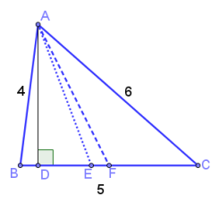
יחס שטחים

Slide 12
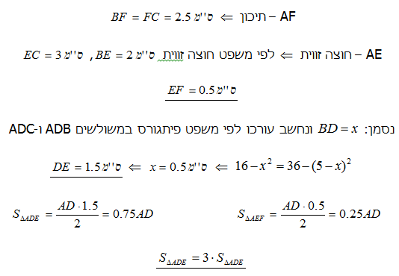
הצעה פתרון

Slide 13
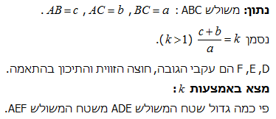
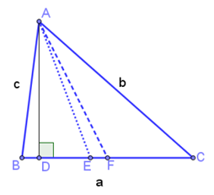
יחס שטחים
התרגיל ממאמר של אבי סיגלר ושולמית אליקן חקירה מונחית המולידה הפתעות והרכבת שאלות על-ידי תלמידים
(על"ה 46 תשע"ב, 2012)

Slide 14
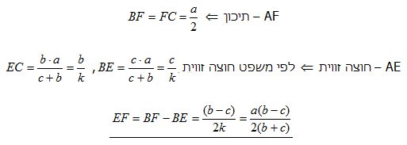
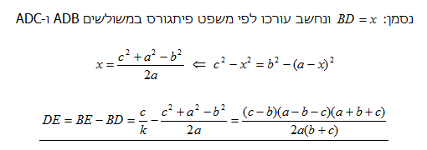
הצעה פתרון

Slide 15
הצעה פתרון

Slide 16
נציץ בשיעור...
בפרויקט עדש”ה (עמיתים דנים בשיעורי המתמטיקה) של מכון ויצמן למדע, בתמיכת קרן טראמפ, בנו מאגר של שיעורי מתמטיקה מוסרטים בנושאים שונים.
המטרה לאפשר למורי המתמטיקה בישראל להיחשף לפרקטיקות הוראה של עמיתים מהארץ ומהעולם. הצפייה בשיעורי מתמטיקה מוסרטים וניתוחם באמצעות החומרים הנלווים שפותחו סביבם, מספקים העשרה והעמקה של ידע מתמטי להוראה ומזמנים כר נרחב לרפלקציה על דרכים שונות להוראת המתמטיקה.

Slide 17
צפייה בסירטון
שיעור של שרה קירו "יחסי שטחים במשולשים"
06:00 – 00:00
9:20 – 8:35
35:40 עד הסוף

Slide 18
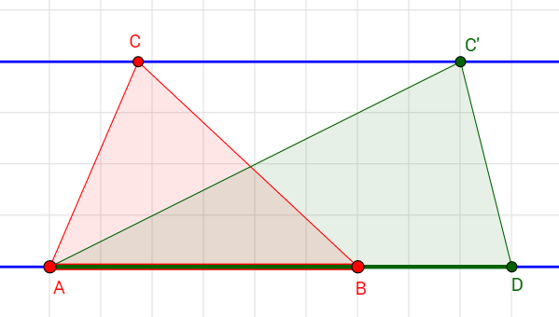
מסקנה
היחס בין שטחי שני משולשים החסומים בין שני מקבילים כך שלכל אחד מהם, צלע המונחת על אחד הישרים שווה ליחס בין צלעות אלה.

Slide 19
מיון תרגילים
שני משולשים החסומים בין שני ישרים מקבילים ובעלי צלע משותפת המונחת על אחד הישרים המקבילים, שווים בשטחם | היחס בין שטחי שני משולשים החסומים בין שני ישרים מקבילים הוא כיחס בין צלעותיהן הנמצאות על אחד הישרים.

Slide 20
מיון תרגילים

Slide 21
הכרות עם העיקרון והוראתו באופן מרוכז, אמורים לבנות הבנה עמוקה יותר בנושא ולהקל בזיהוי העיקרון בפתרון תרגילים שונים בנושא חישוב שטחים

Slide 22
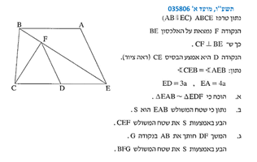
בעייה עם מגוון פתרונות

Slide 30
משוב
תודה על ההקשבה

